Slide 1

——基于YOLOv11+物联网的水表智能化监测
小组成员
陈昱岐 朱景怡 李婉偲 徐俊喆 贺昭雄
指导教师| 岳钊 汇报时间| 2026.4.16

Slide 2
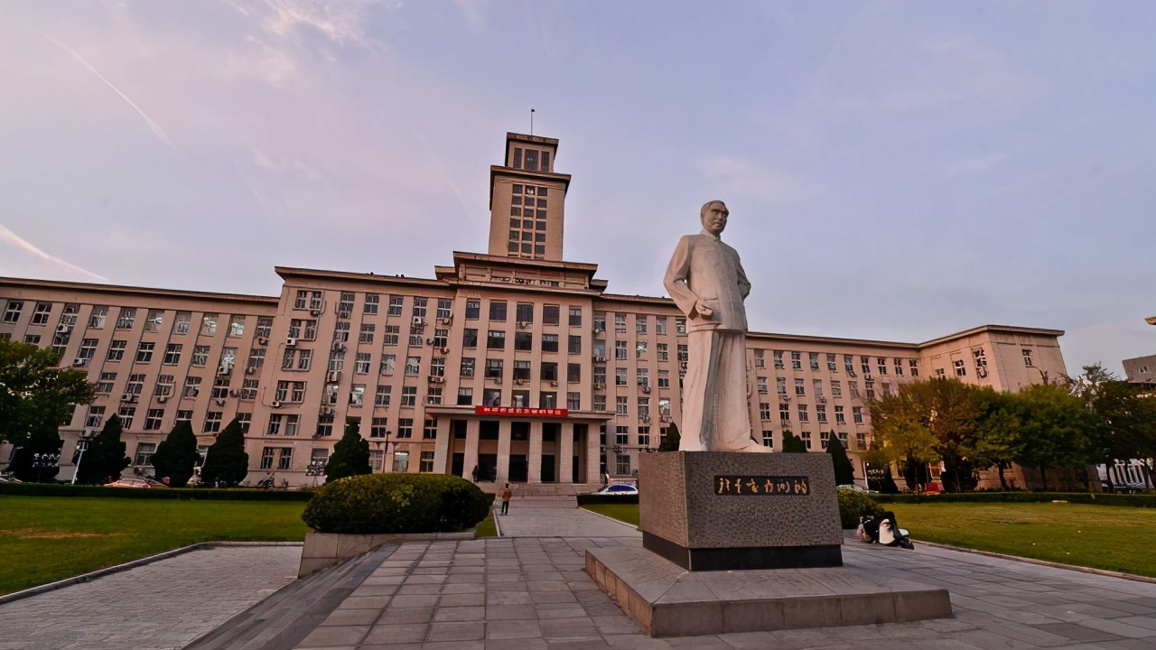



1
题目介绍
2
目 录
应用场景
3
技术路线
CONTEXT
4
预期成果

Slide 3
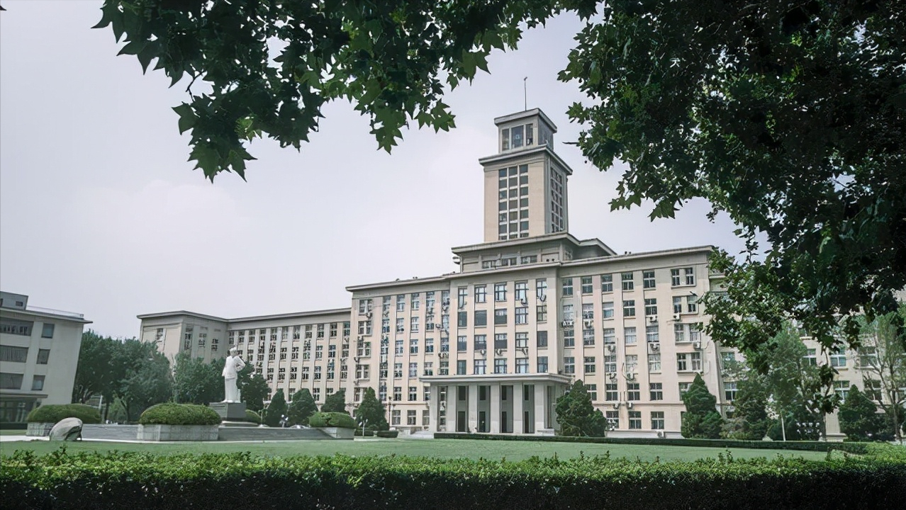

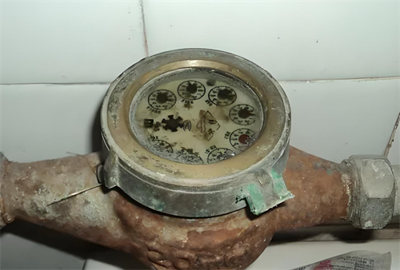
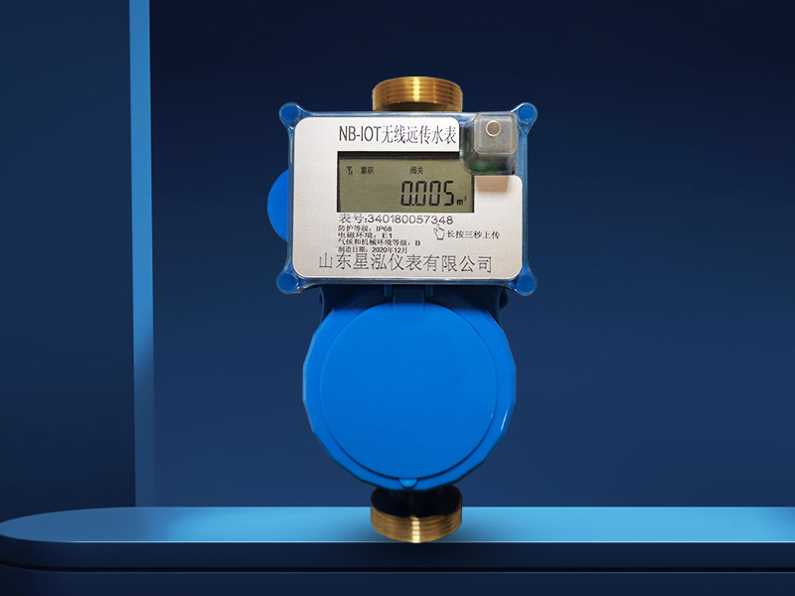
01
题目介绍
传统老式水表
新型智能水表
光线差、污损严重 → 识别难
需要停水改造 → 成本高
低成本智能化？
滴水智联——DripSmart Connect

Slide 4
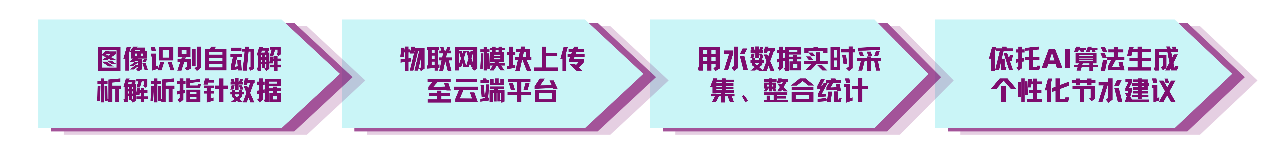
题目介绍
“滴水智联”——物联网水表智能监测装置
三大核心优势
无需拆卸改造
物联网上传至云端
AI生成节水建议
推动水资源
高效利用
硬件+软件+AI服务
滴水智联——DripSmart Connect

Slide 5
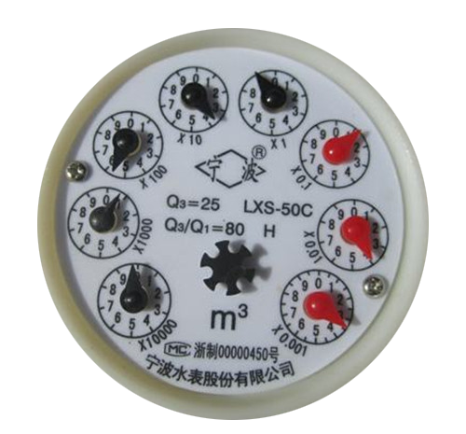




02
应用场景
老旧居民小区 | 实时监控
高校学生宿舍 | 异常预警
农村地区 | 提升效率
中小型企业及商铺 | 控制成本
滴水智联——DripSmart Connect

Slide 6
03
技术路线
功能性硬件搭建
图像识别
软件实现
云端平台
滴水智联——DripSmart Connect

Slide 7
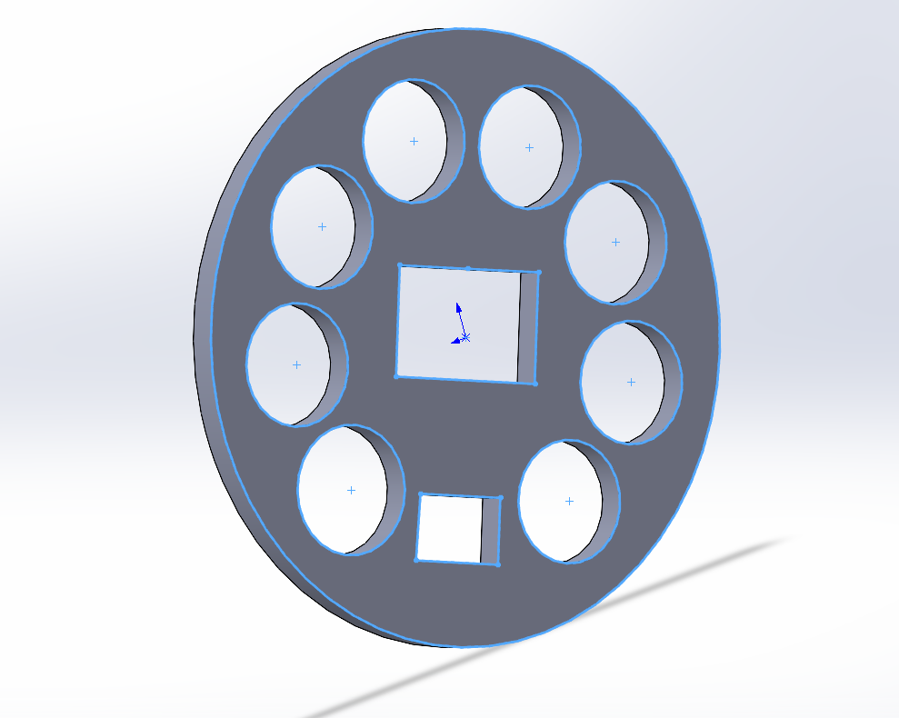
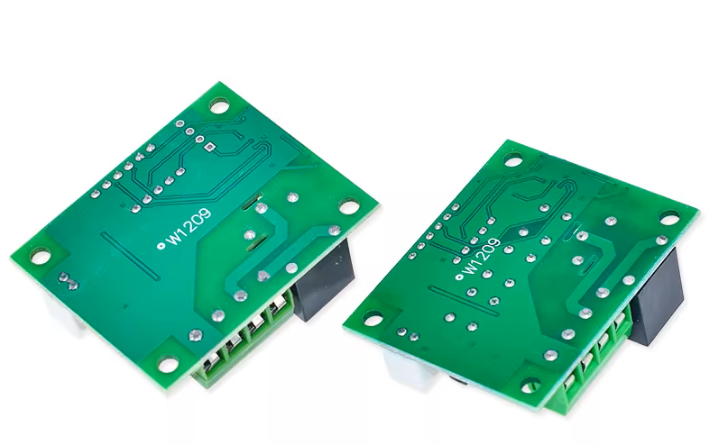
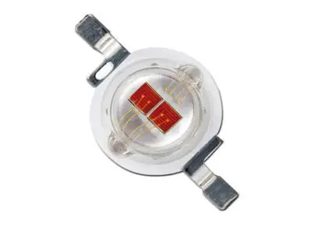
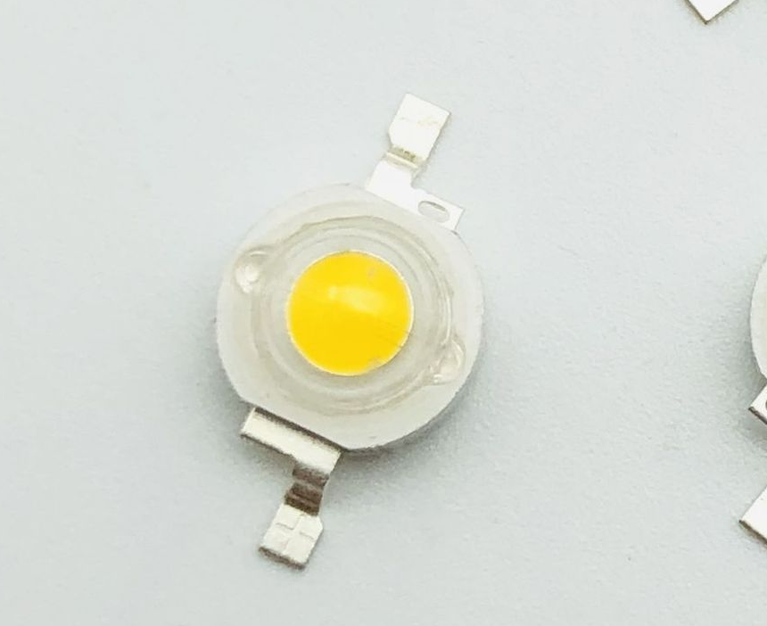
功能性硬件搭建
外壳与安装支架
智能补光模块
利用 Solidworks 软件初步建模外壳，使其能够装载全套智能设备
外壳内嵌干燥装置，以防潮湿损坏机器
补光仅在摄像头曝光时发生频闪
红外光与白光互补触发
增加遮光隔栏以避免补光光线形成画面光晕
摄像头自动清洁模组
自适应温控系统
触发设计：当有污渍遮挡时才启动清洁程序
采用超声波高频振动清洁，搭配微型压电陶瓷超声波振子
在水表读取数据前 30 秒启动温控，常态下断电休眠。
对核心板局部分区域进行温控保障。
Solidworks覆盖专业模块广作为首选
小型温控版仅对部分区域进行温控
红外光进行主要补光，白光作为冗余设计进行补光
滴水智联——DripSmart Connect

Slide 8
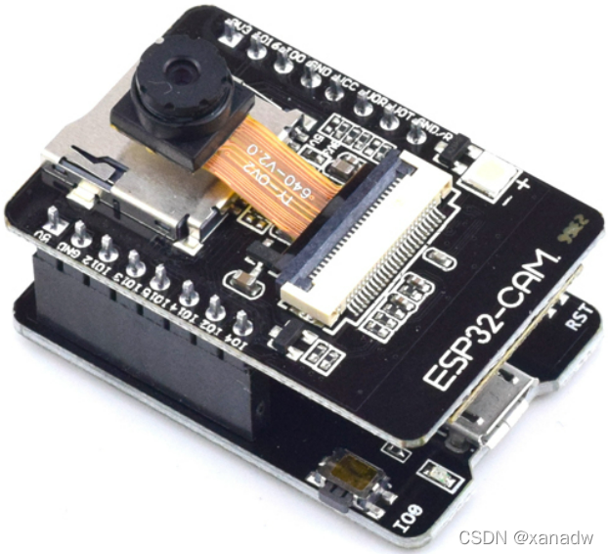
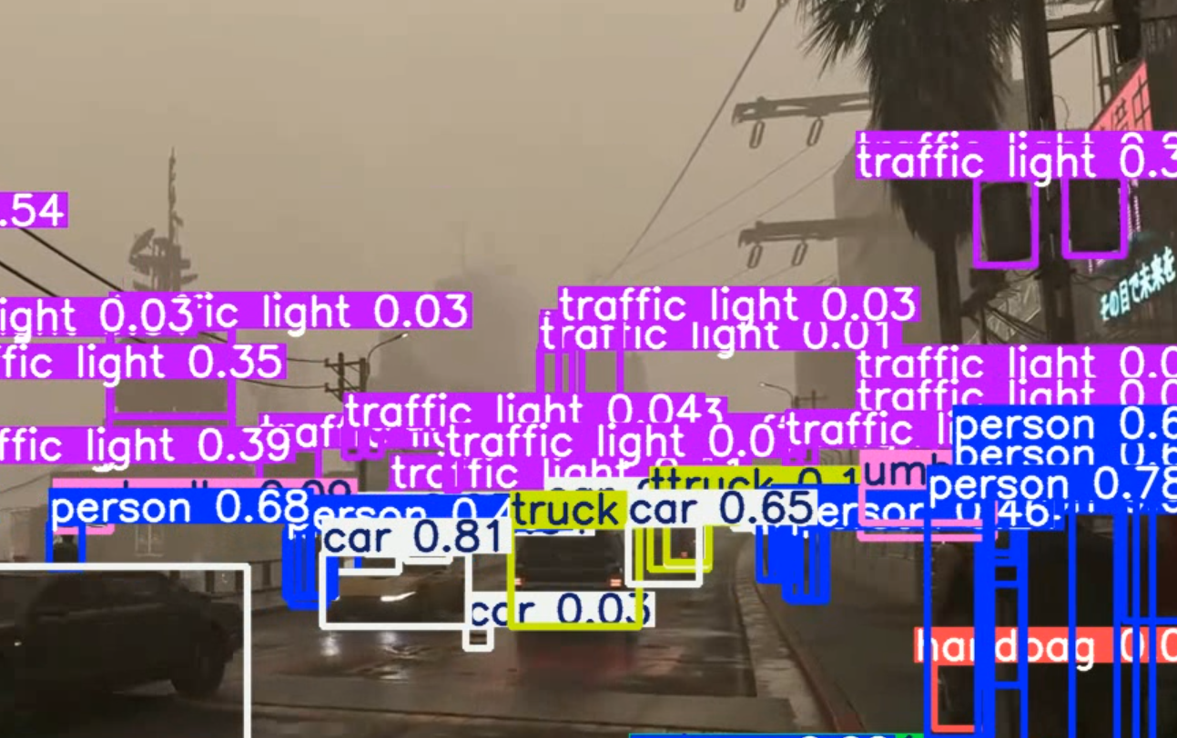
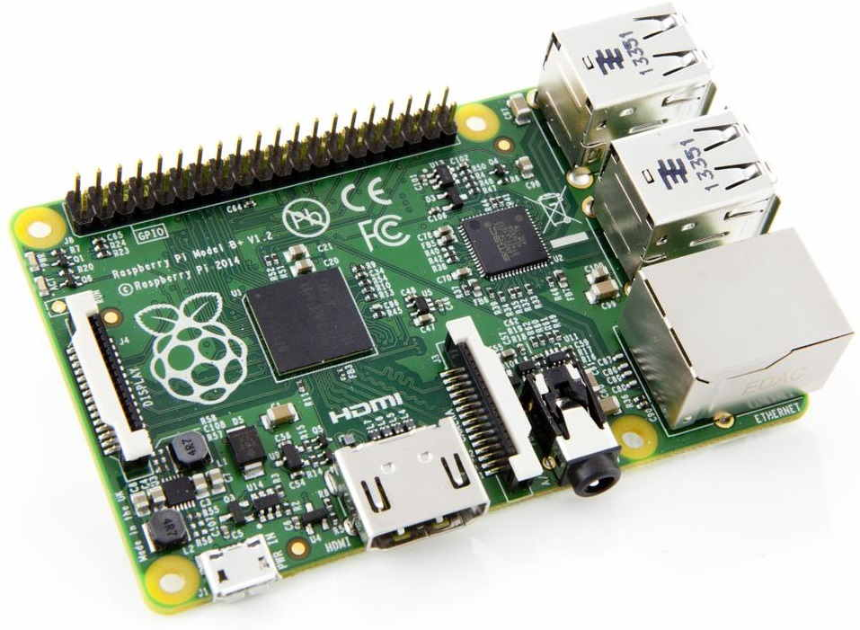
图像识别
采用ESP32-CAM
集成了 camera 模块的开发板。
可用 micropython 操作，负责图像采集、JPEG压缩以及部分预处理。
进行数据采集，实时监控。
采用ESP32-CAM进行高清识别
环境感知
硬件适配
图像采集压缩
树莓派边缘端的应用
微型计算机，类似小型电脑，可以装载YOLOv11。
接收并处理图像，其上搭载的YOLOv11代码用来检测关键区域。
树莓派搭载YOLOv11进行核心处理
滴水智联——DripSmart Connect

Slide 9
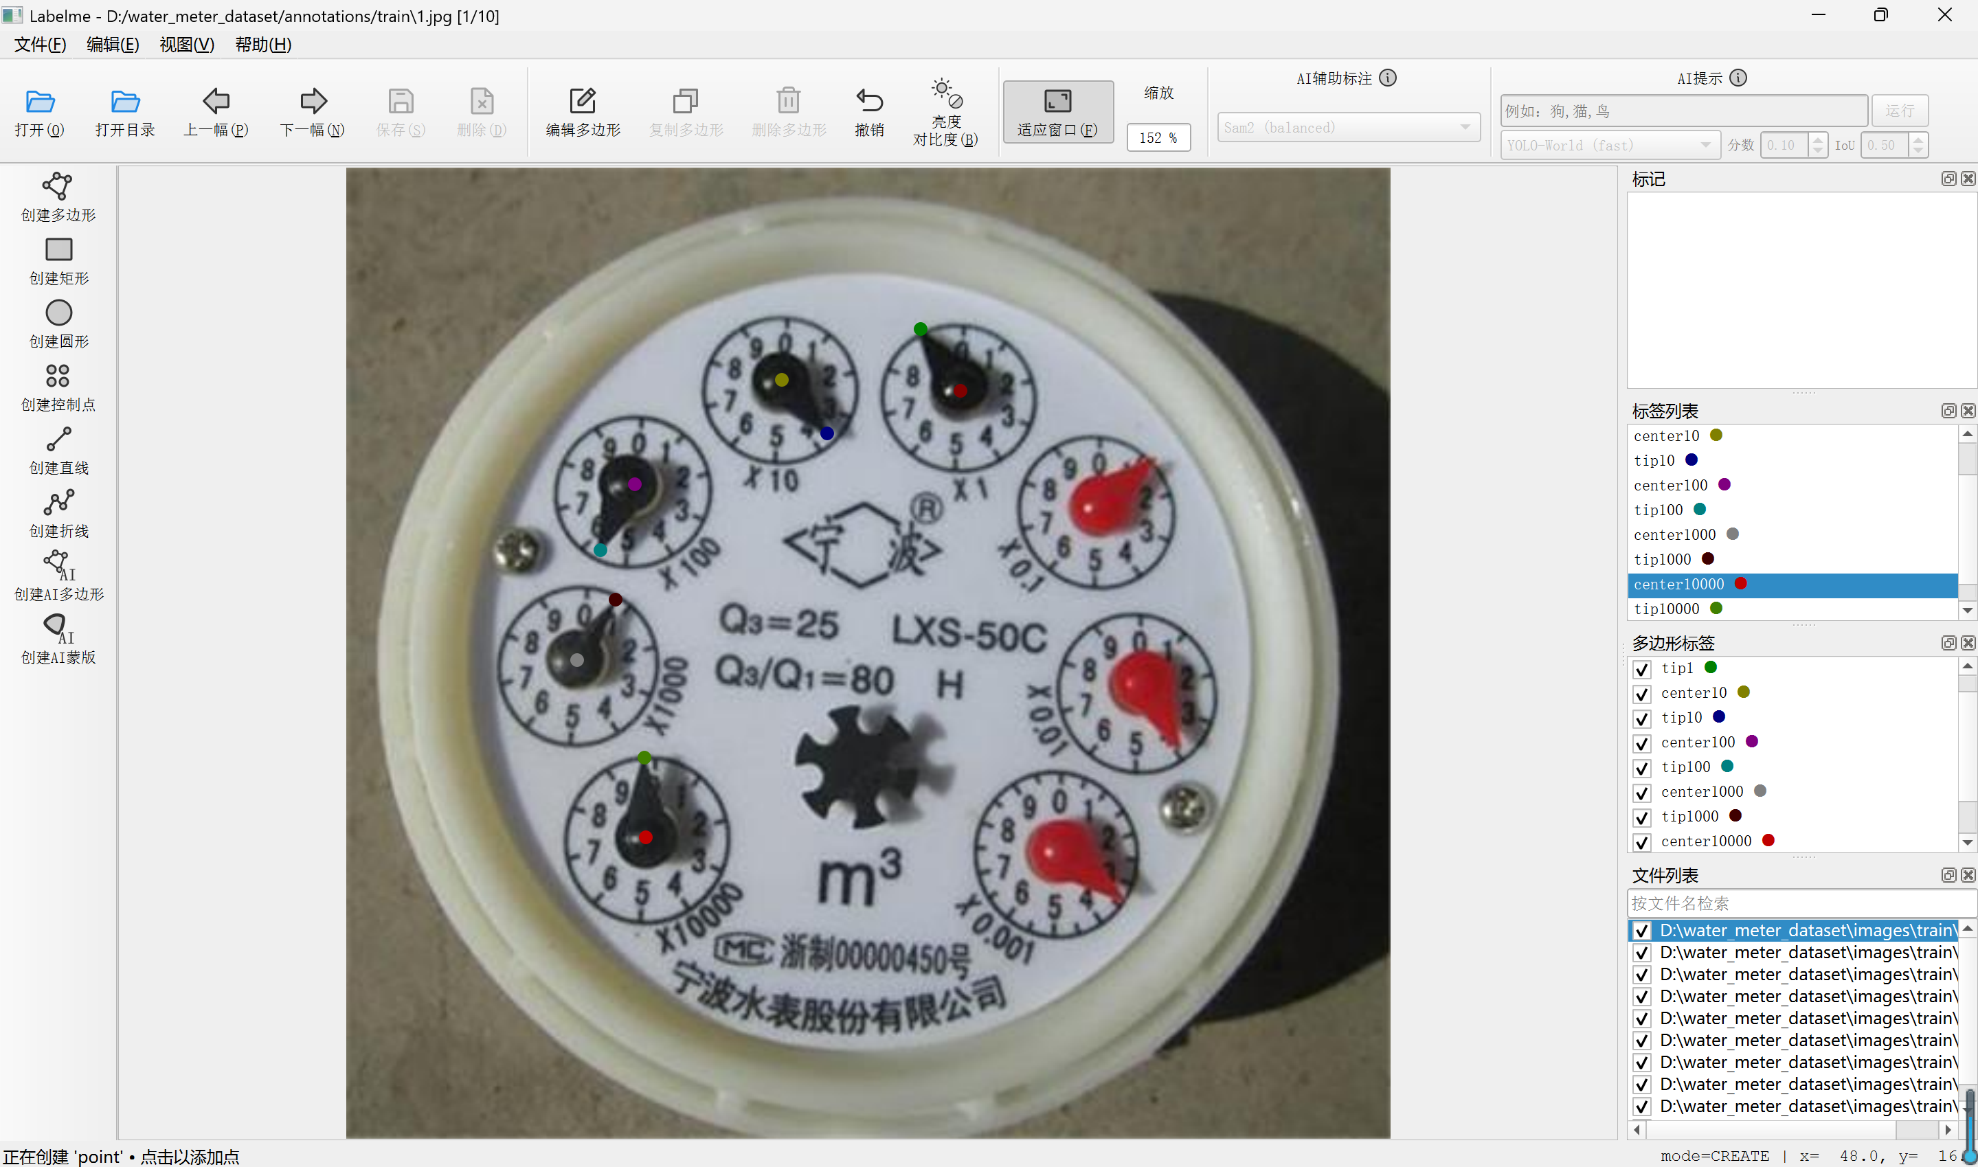
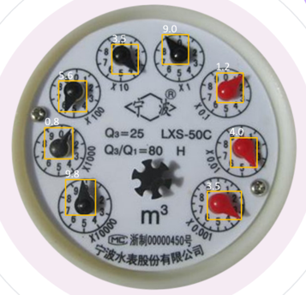
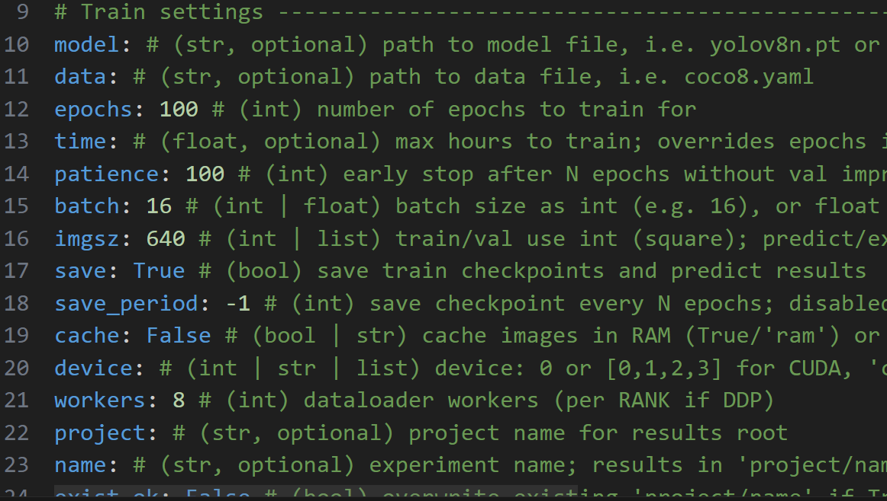
软件实现
用收集的各类场景水表图片加以指针标注作为数据集，训练专属YOLOv11识别模型，使精准锁定水表的指针和刻度。
模型训练
算法开发
把模型识别到的指针位置计算为准确水表读数，可避免指针临近刻度时，容易读错、跳数的常见问题。
水表表盘原始采集图像（ESP32-CAM 实拍，基础成像素材）
云端上传
将读数传到云端后台，网络不好可断点续传，不丢数据，控制功耗。
YOLOv11 表盘识别效果实拍（标注指针/刻度关键检测区域）
YOLOv11 模型训练参数配置界面（核心训练超参数设定）
滴水智联——DripSmart Connect

Slide 10
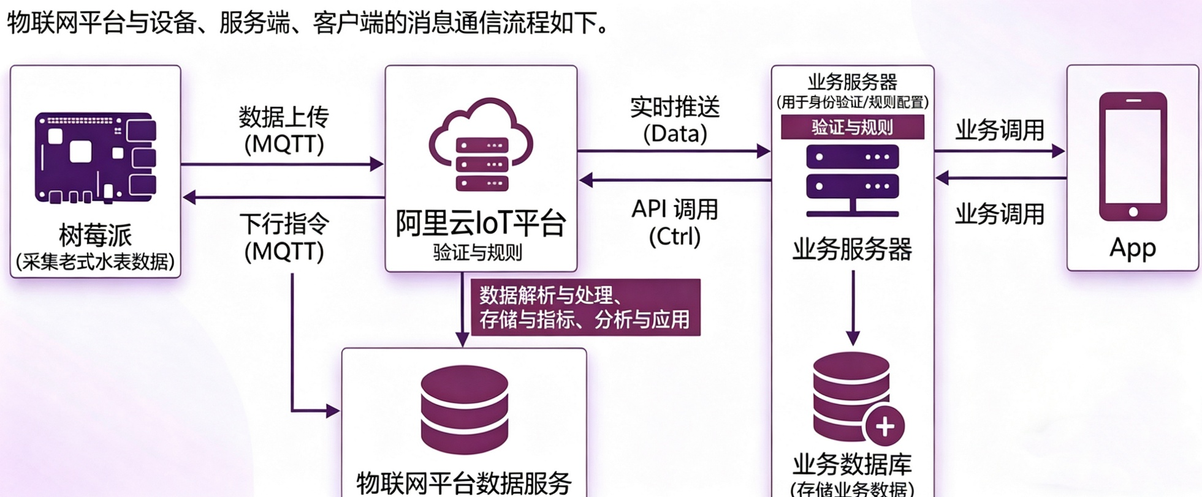
云端平台
IoT平台加密存储数据、设备状态与历史日志，支持长期追溯
预警功能
通过对水表数据的分析，实现对用户用水习惯的跟踪
在出现异常用水情况时，通过 API 向 Web 端发送预警信息
数据解析与处理、存储与指标、分析与应用
通过 API 对接前端，实现数据可视化展示、设备监控与预警推送
智能预判
对数据解析、异常判断与规则计算，保障数据有效可信
以时序拟合与趋势分析数据，构建用水高峰预测模型
输出用水报告，为上级部门提供建议，满足峰值用水需求
数据接入
数据处理
数据存储
数据可视化
滴水智联——DripSmart Connect

Slide 11
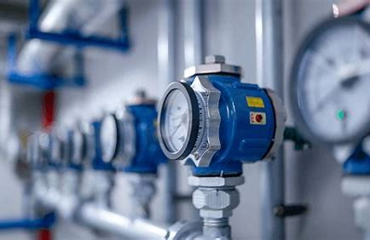
04
预期成果
1
硬件：高适配、低功耗采集终端
无需停水、无需拆表、零成本改造的智能挂载装置，形成标准化产品
2
算法：高精度、轻量化识别引擎
基于 YOLOv11 实现关键点检测，角度解析精度预期达到 1°，形成可复用的算法模型，支撑论文与专利产出
3
系统：“端-边-云”协同管理平台
用水数据实时化、结构化与可视化，依托 AI 算法提供节水建议，打造可商业化的 SaaS 管理平台
4
应用拓展：从水务监测到全工业场景
针对电力、石化等行业中大量难以更换的机械式指针仪表，通过微调检测模型，实现非侵入式的数字化升级
滴水智联——DripSmart Connect

